Slide 1

^{PREZENTACJA DLA KLASY 6 SP}
^{DO LEKCJI 1}
DUCH ŚWIETY ZSTĄPIŁ NA UCZNIÓW,
^{ABY POZOSTAĆ Z NIMI NA ZAWSZE}

Slide 2
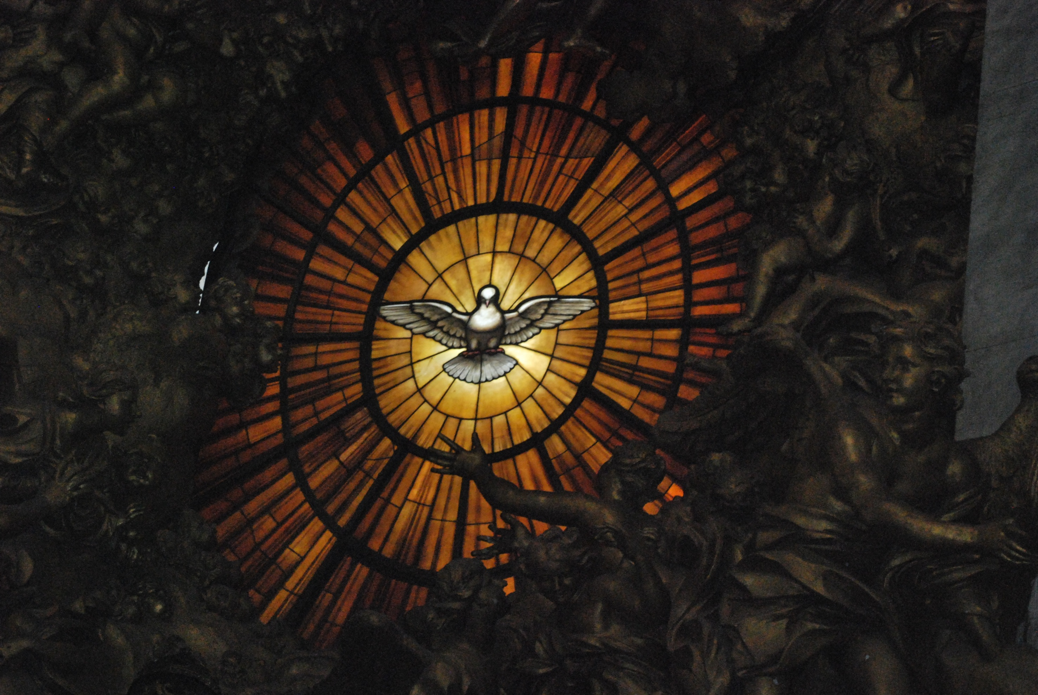

DUCH ŚWIĘTY ZSTĄPIŁ NA UCZNIÓW,
^{ABY POZOSTAĆ Z NIMI NA ZAWSZE}

Slide 3
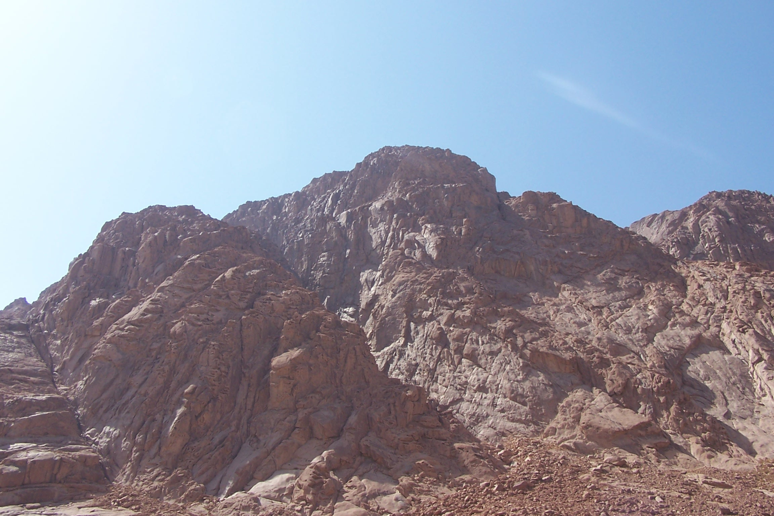
Pięćdziesiątnica (zwana także Świętem Tygodni lub Świętem Żniw) – święto żydowskie, będące uroczystą pamiątką otrzymania „Dziesięciu przykazań” na widocznej na zdjęciu górze Synaj oraz dziękczynieniem Bogu za zebrane plony. Przypadało ono pięćdziesiątego dnia po święcie Paschy i gromadziło w Jerozolimie tłumy pielgrzymów.
1

Slide 4
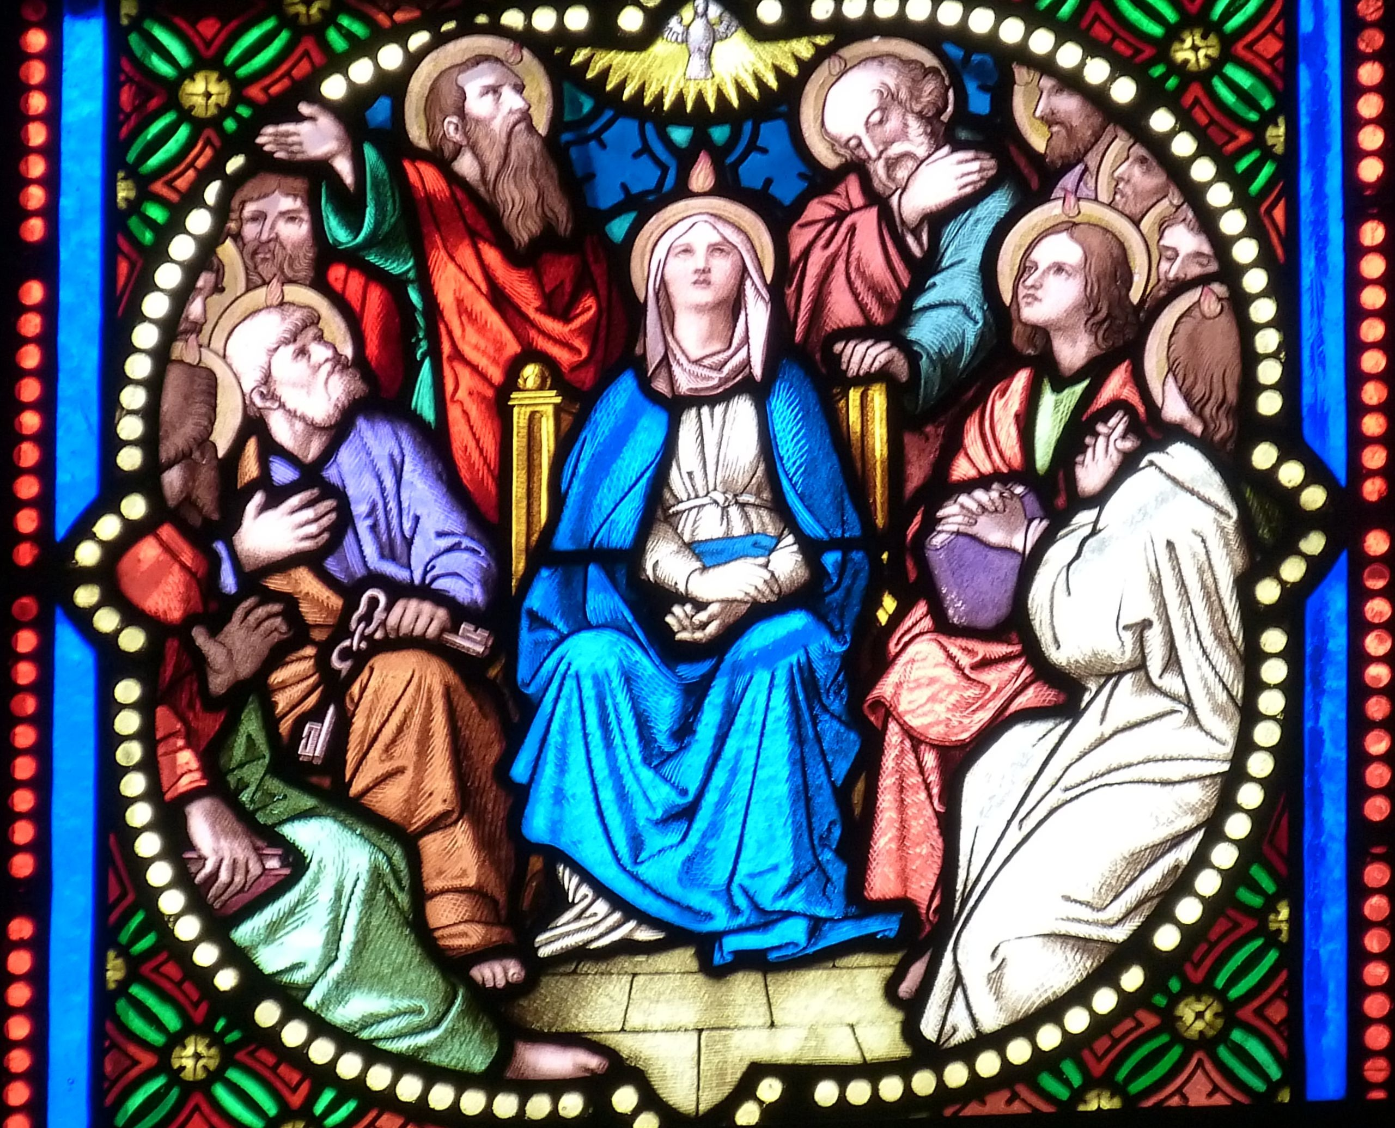
Pięćdziesiątnicą, w Nowym Testamencie, nazywamy dzień Zesłania Ducha Świętego. Pięćdziesiąt dni po Zmartwychwstaniu Duch Święty zstąpił na apostołów.
.
2

Slide 5
^{BIBLIOGRAFIA}
Wierzę w Kościół. Podręcznik dla klasy szóstej szkoły podstawowej, red. ks. prof.
J. Szpet, D. Jackowiak. Wydawnictwo Święty Wojciech, Poznań 2013, s. 8-9.
Wierzę w Kościół. Poradnik metodyczny. Szósta klasa szkoły podstawowej,
red. ks. prof. J. Szpet, D. Jackowiak. Wydawnictwo Święty Wojciech, Poznań 2013,
^{s. 11-13.}
^{FOTOGRAFIE}
^{pixabay.com}
3

